Slide 1
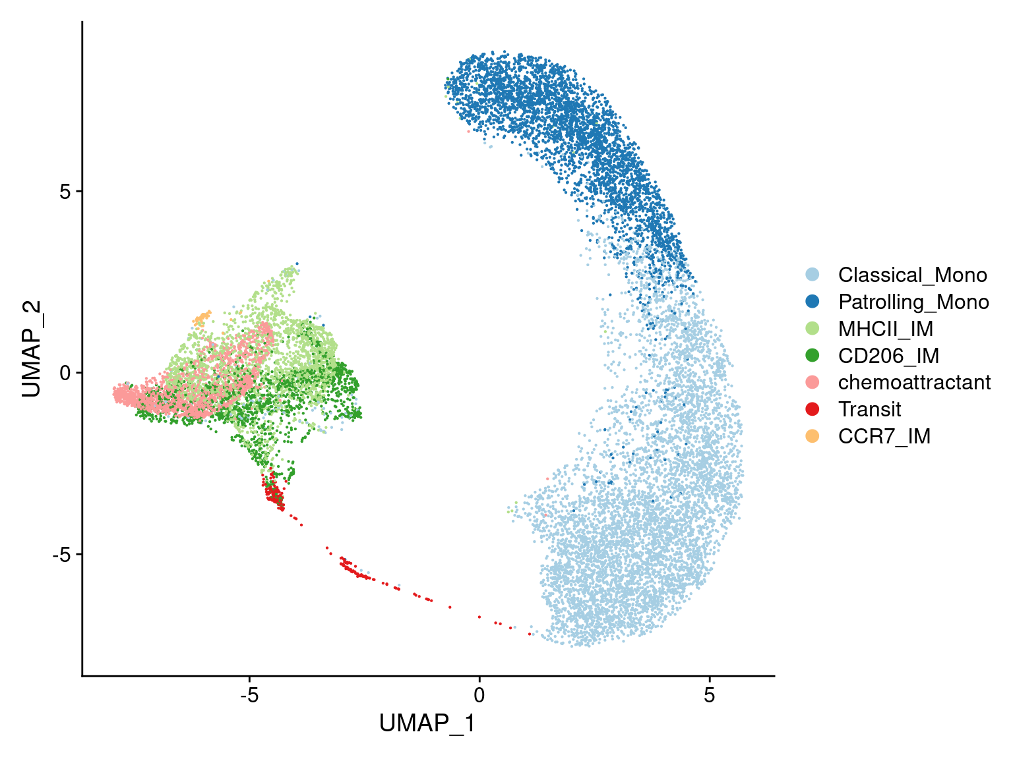
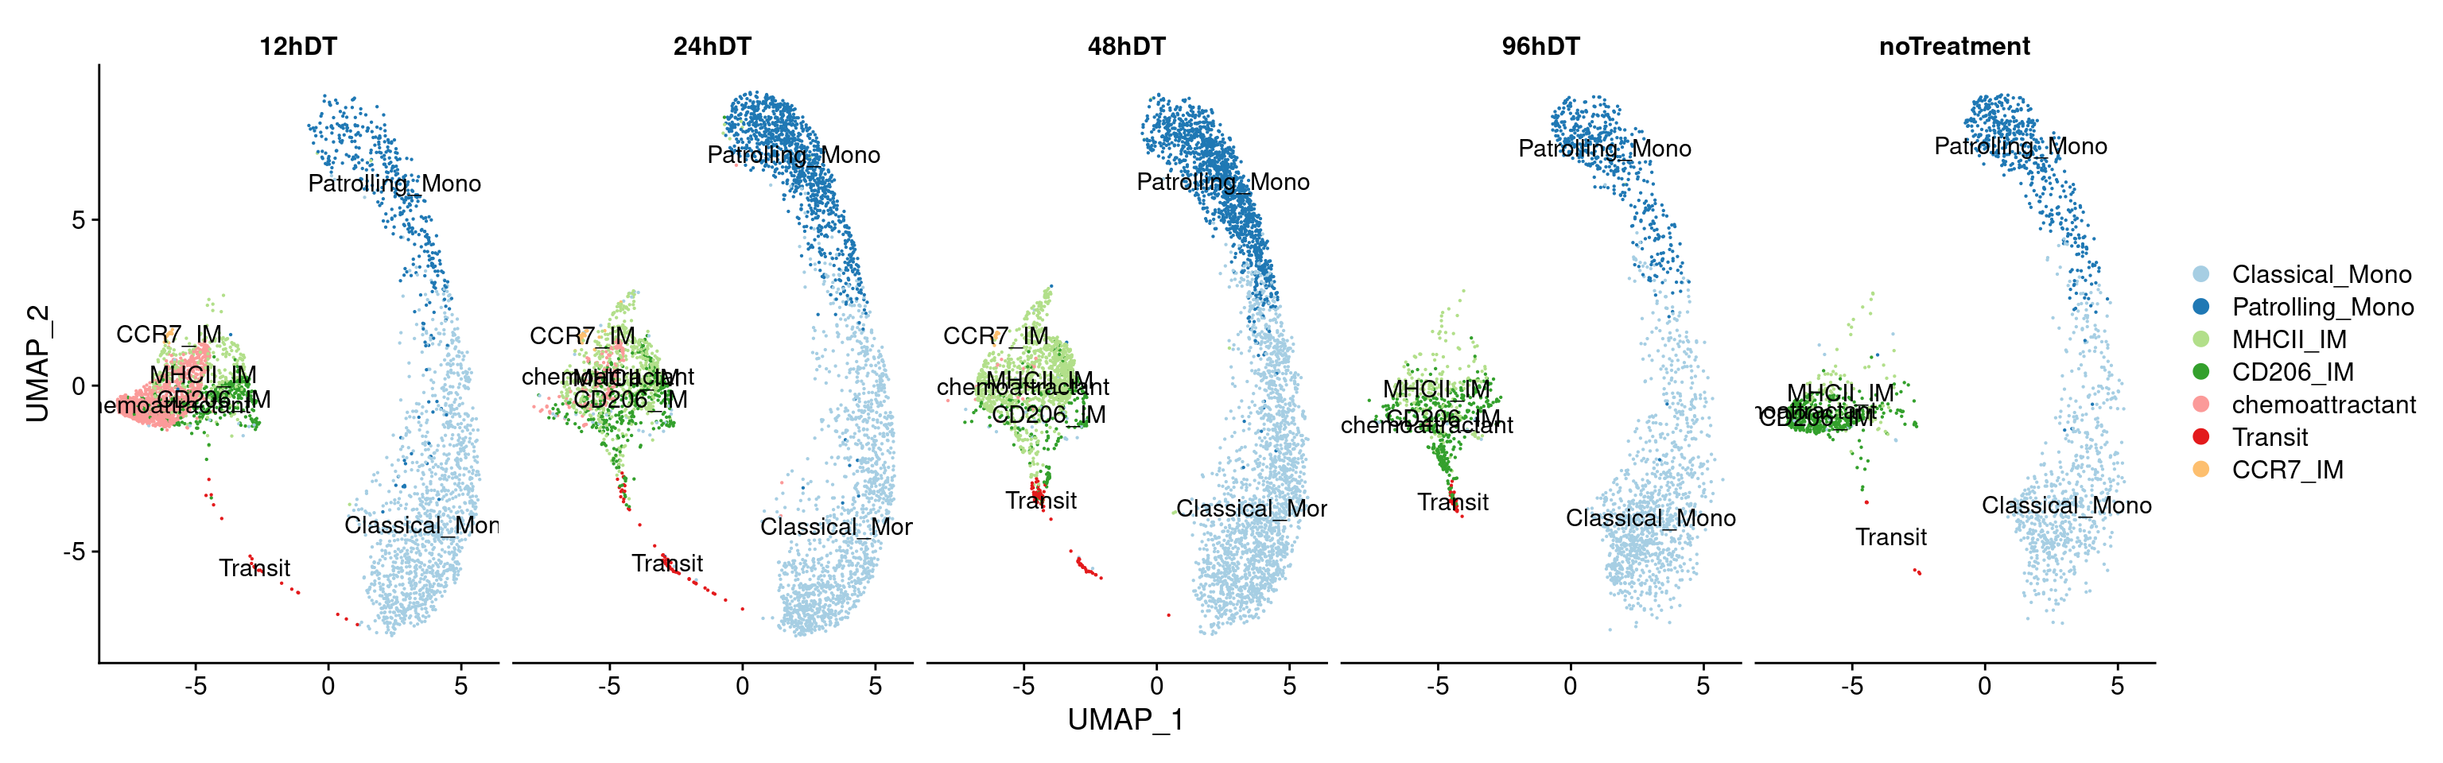
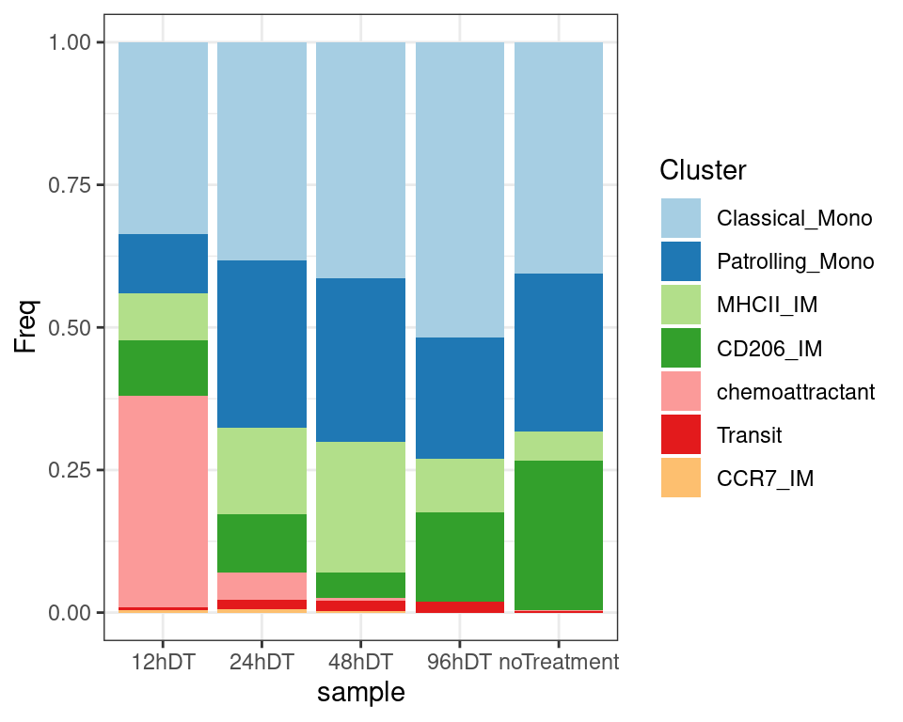
2D presentation
Notes:
PAGE DE CONTENU 1 / Possibilité d'insérer du texte, des images, de la vidéo, des graphiques …

Slide 2
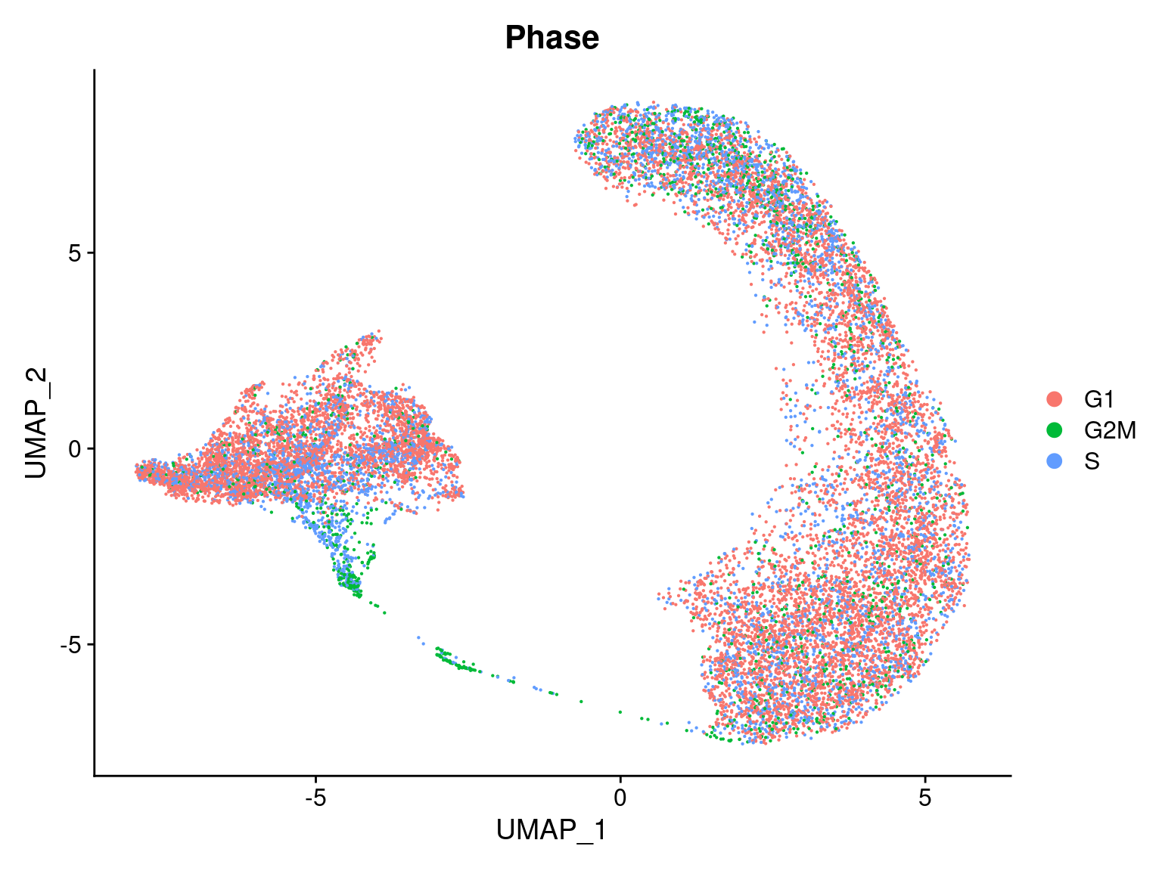
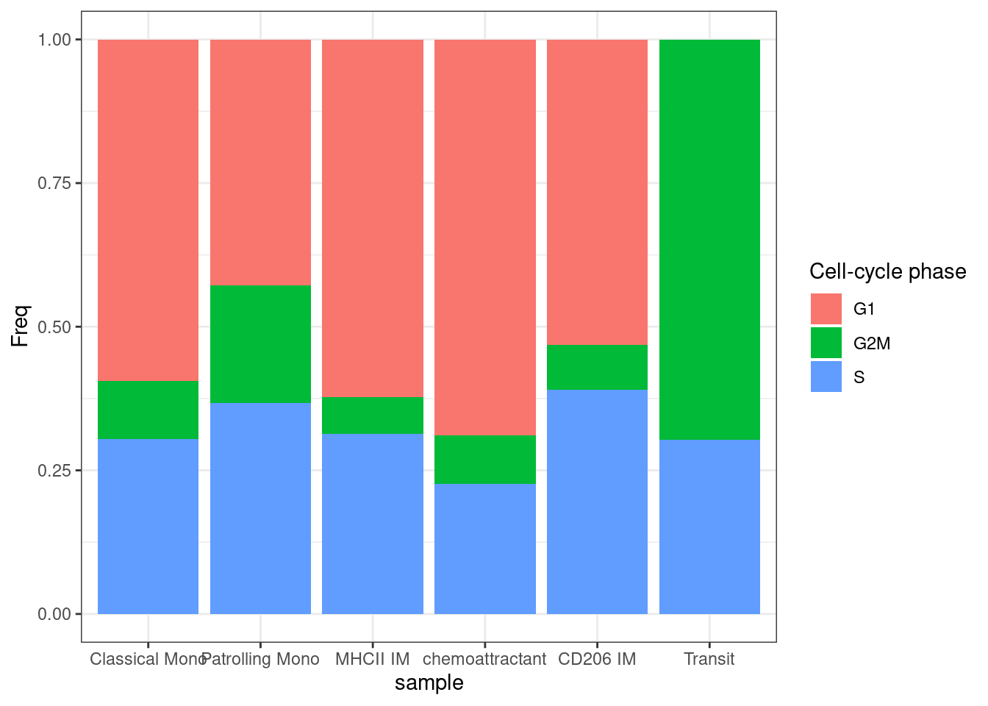
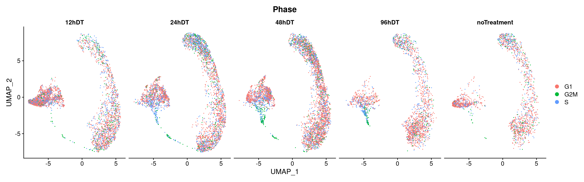
2D presentation
Notes:
PAGE DE CONTENU 1 / Possibilité d'insérer du texte, des images, de la vidéo, des graphiques …

Slide 3
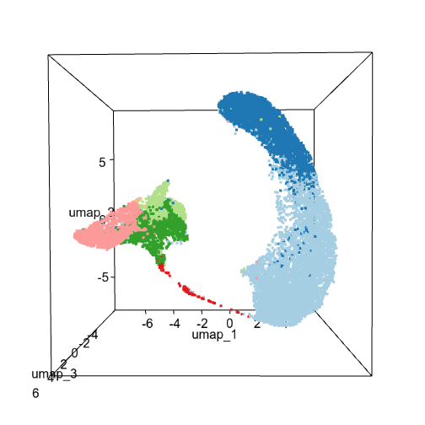
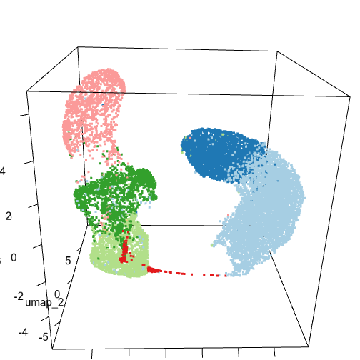
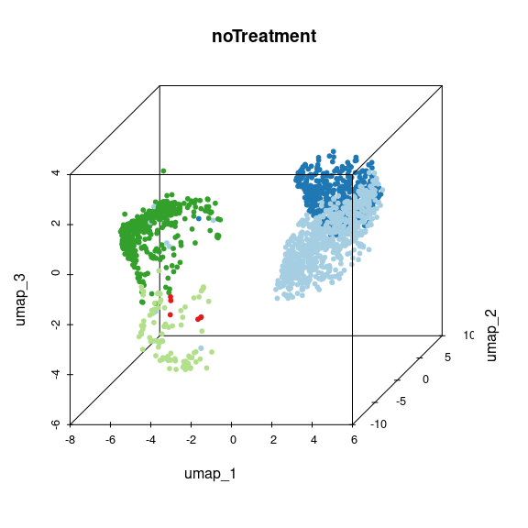
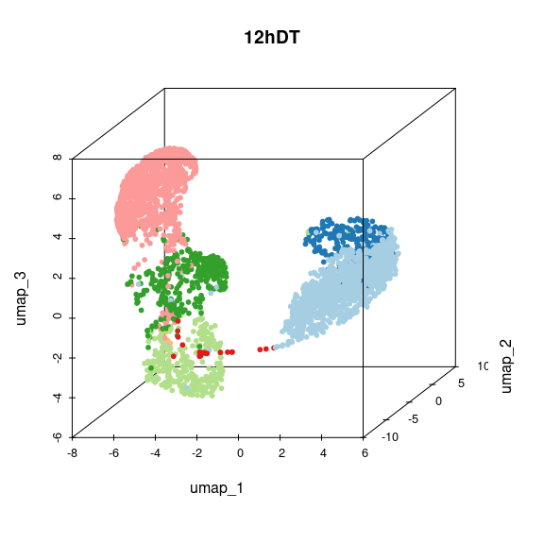
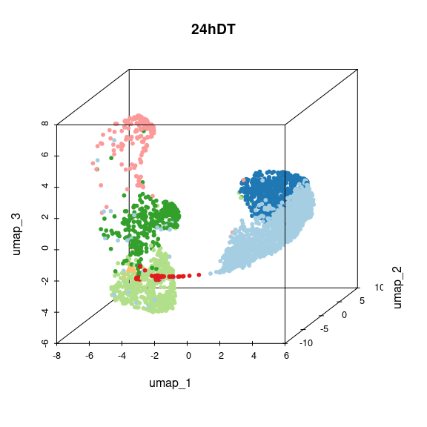
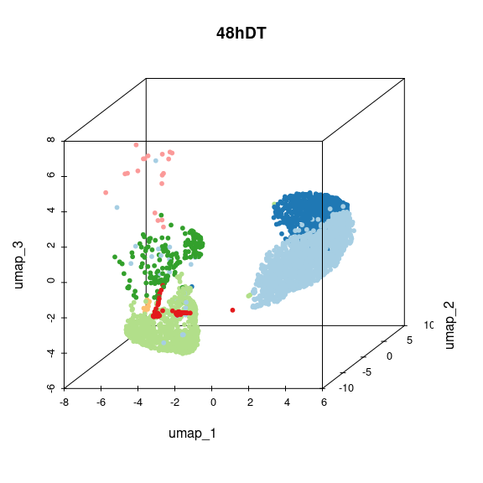
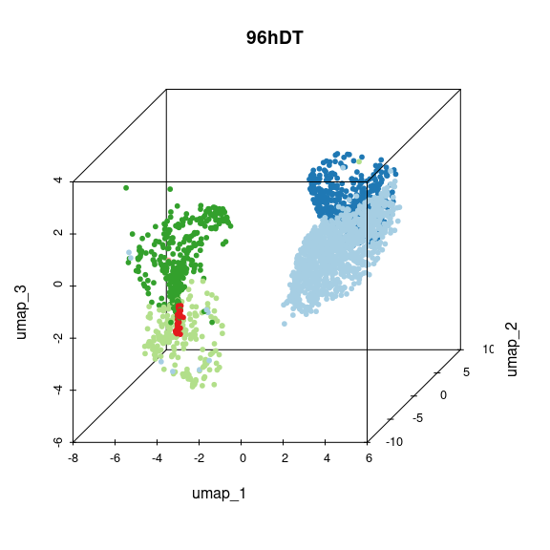
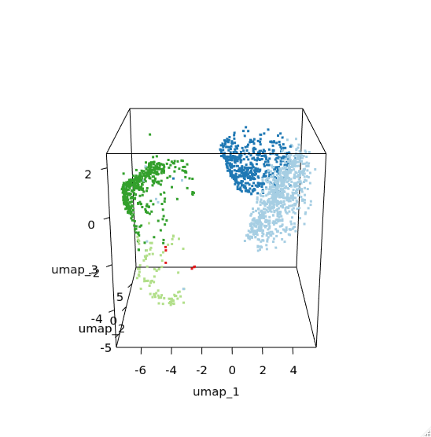
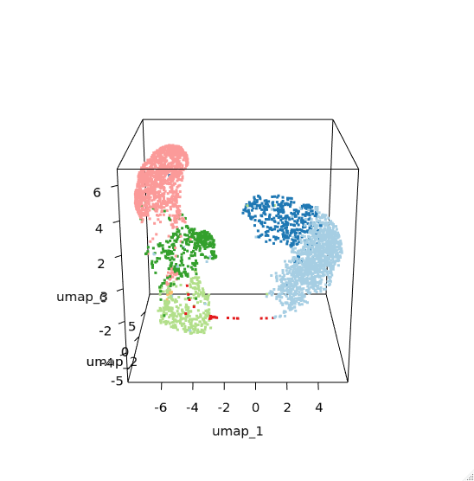
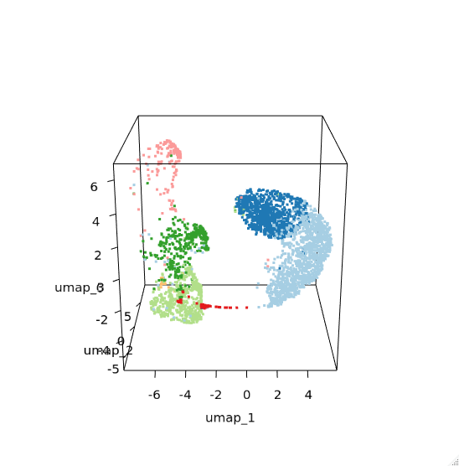
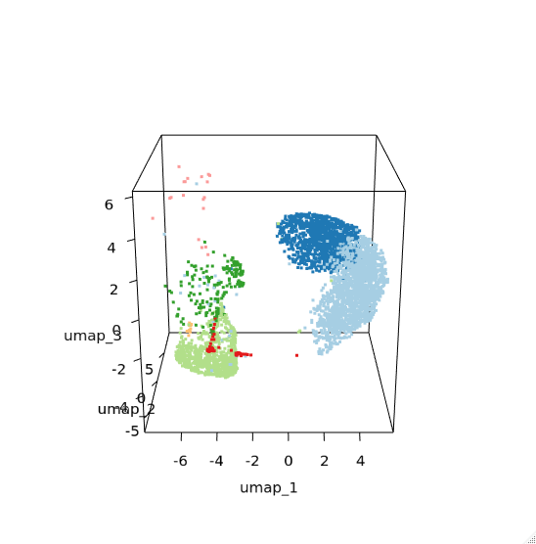
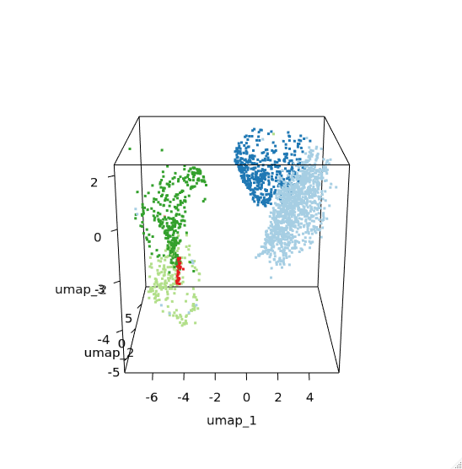
3D presentation
Notes:
PAGE DE CONTENU 1 / Possibilité d'insérer du texte, des images, de la vidéo, des graphiques …

Slide 4
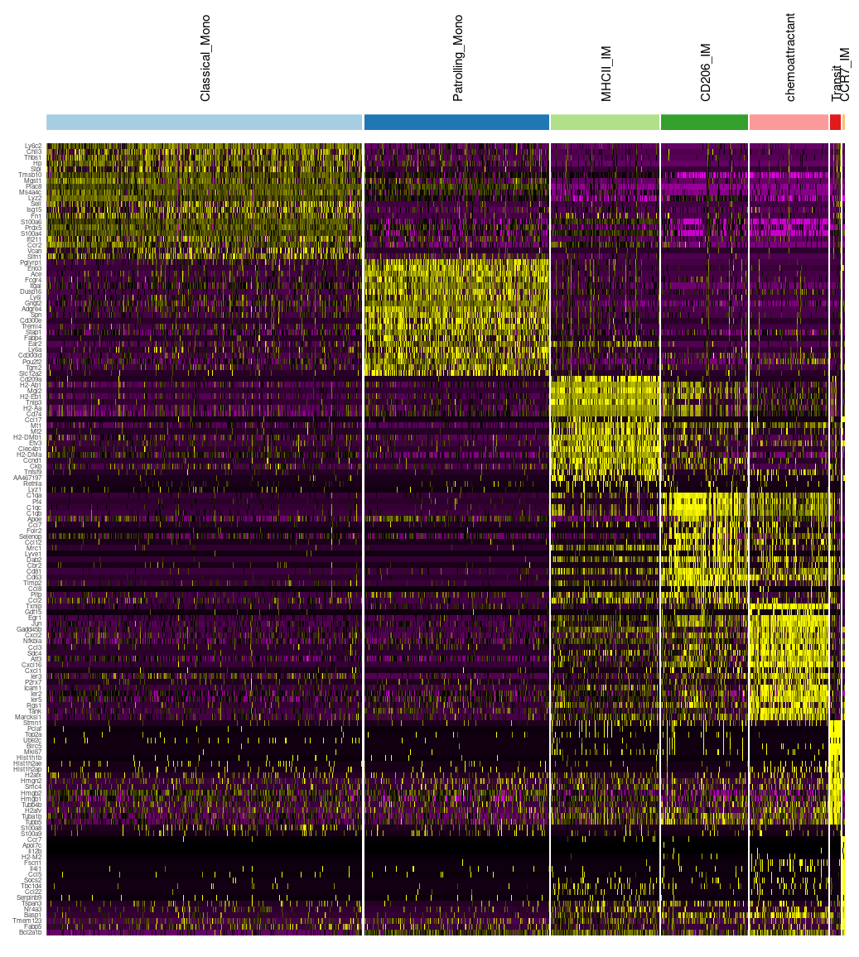
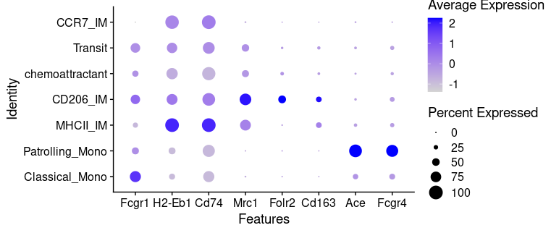

Slide 5
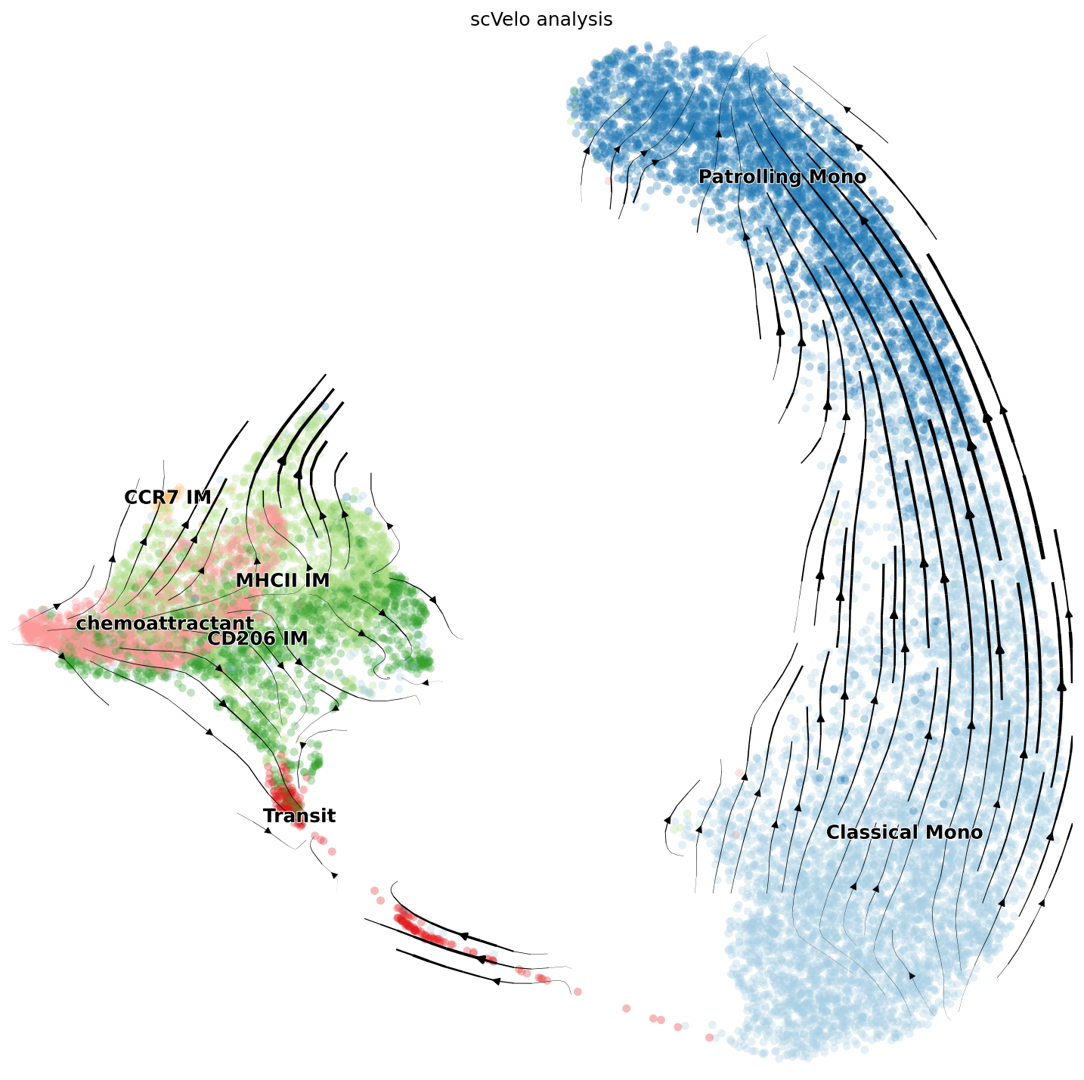
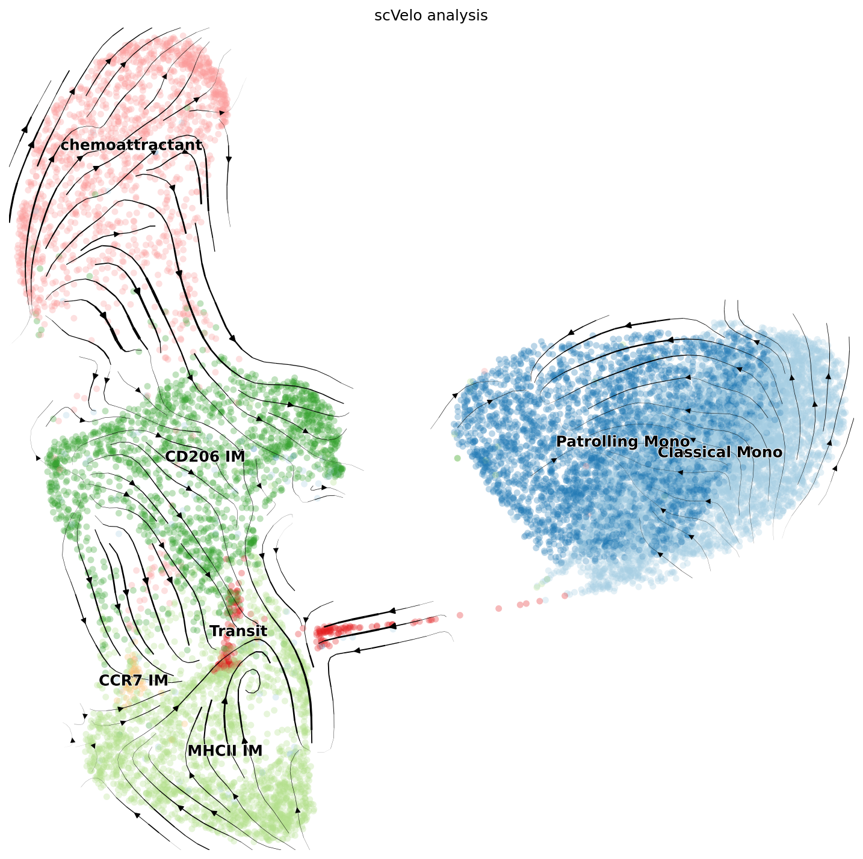
RNA velocity
Notes:
PAGE DE CONTENU 1 / Possibilité d'insérer du texte, des images, de la vidéo, des graphiques …

Slide 6
RNA velocity
Notes:
PAGE DE CONTENU 1 / Possibilité d'insérer du texte, des images, de la vidéo, des graphiques …

Slide 7
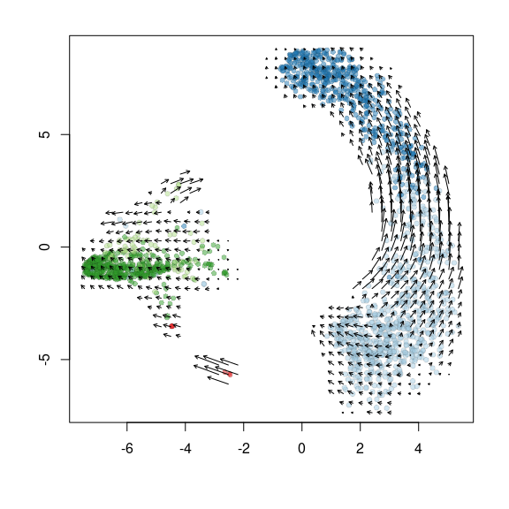
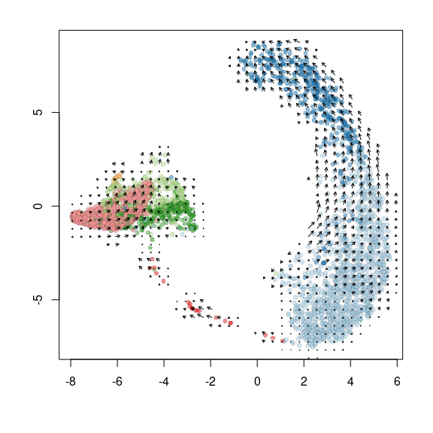
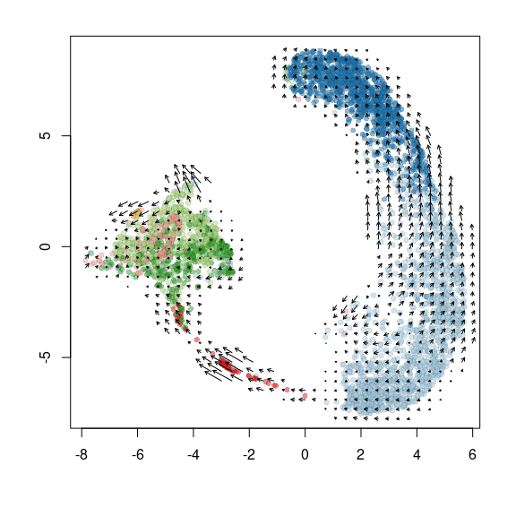
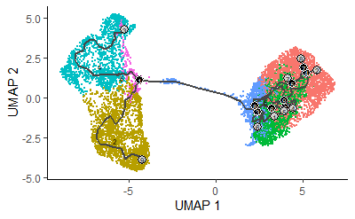
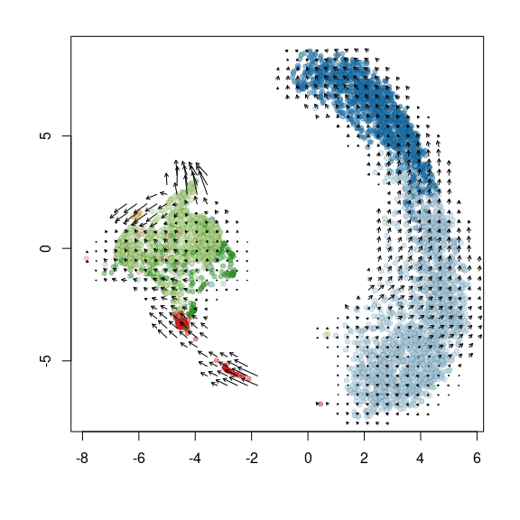
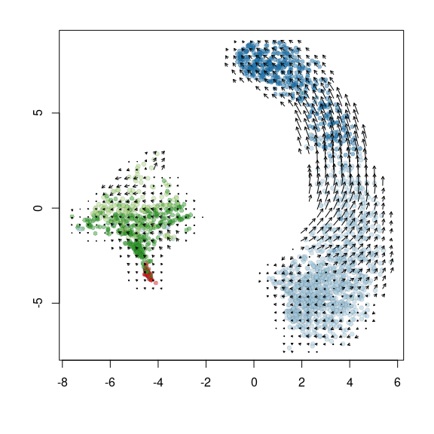
Predict cell fate by single-cell RNA velocity et Monocle
No Treatment
12h DT
24h DT
48h DT
96h DT
Notes:
PAGE DE CONTENU 3 / Insertion tout à fait libre

Slide 8
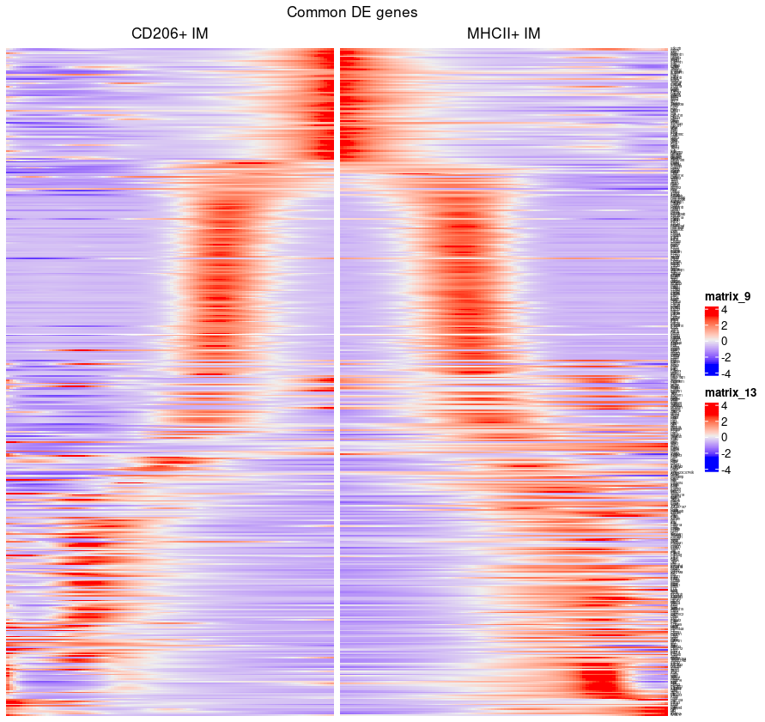
Monocyte markers
cycling genes
Macrophage-specific genes
CD206 IM
Monocytes
MHCII IM
Notes:
PAGE DE CONTENU 4 / Mise en valeur d'une image avec légende

Slide 9
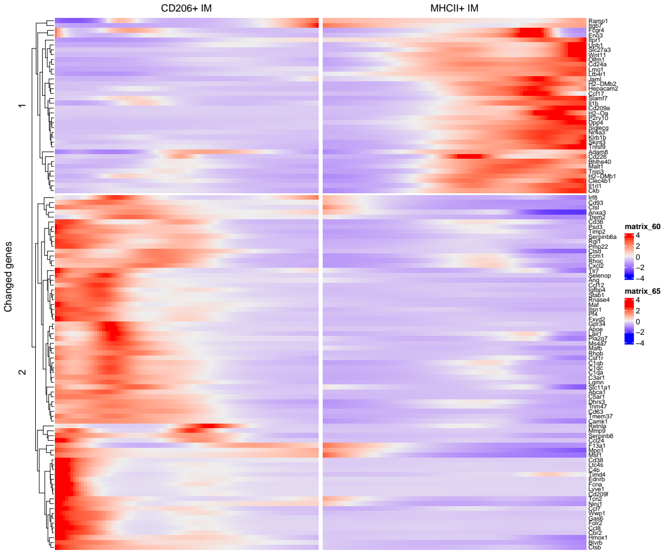
MHC-II
Maf
Mafb
C1
Lyve1
CD206 IM
Monocytes
MHCII IM
Notes:
PAGE DE CONTENU 4 / Mise en valeur d'une image avec légende

Slide 10
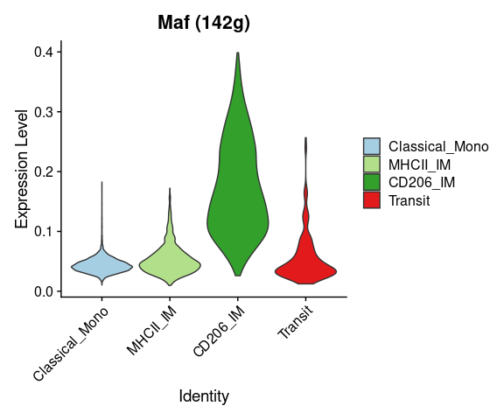
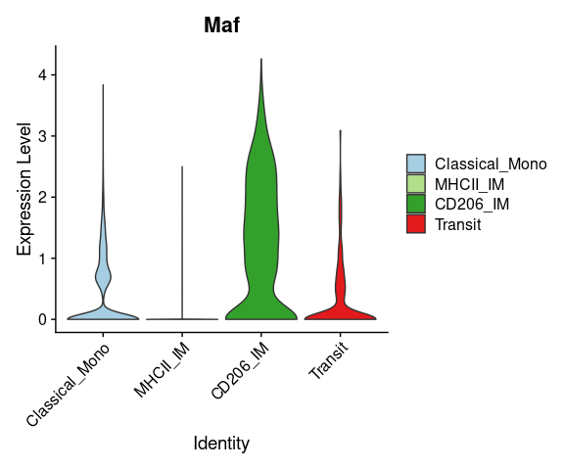
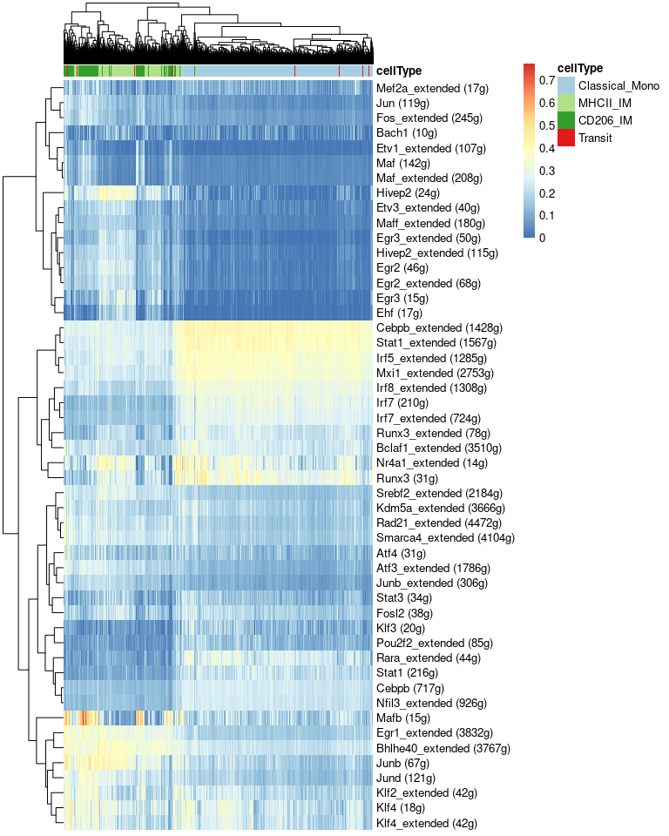
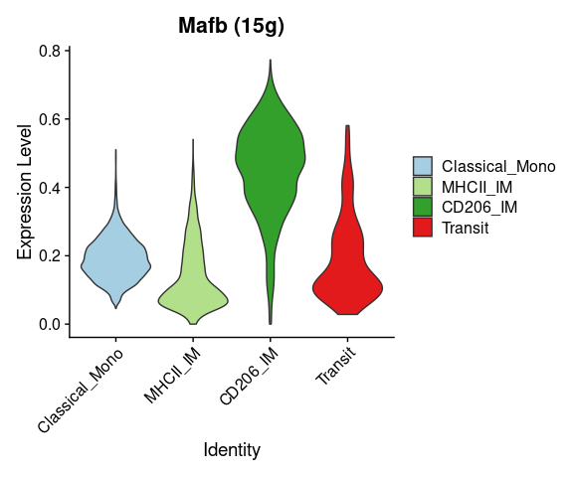
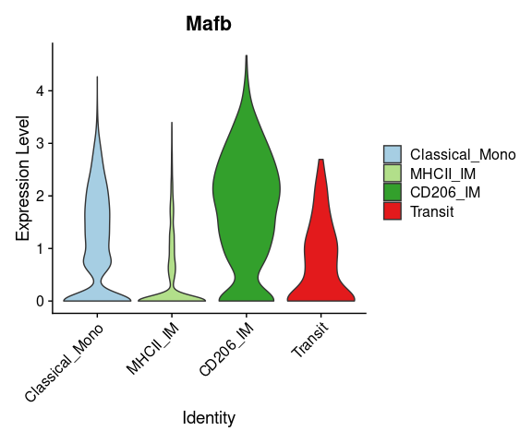
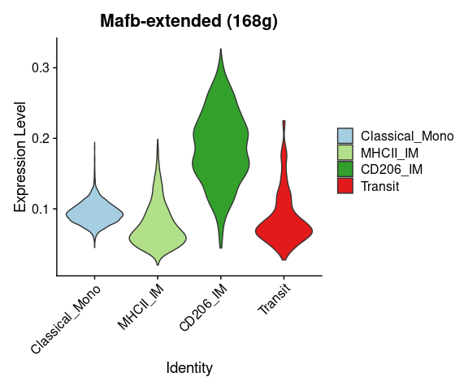
SCENIC
TF activity
TF expression
Notes:
PAGE DE CONTENU 1 / Possibilité d'insérer du texte, des images, de la vidéo, des graphiques …

